Slide 1

2026维持结构机会
主讲老师
陈灼基
课程日期
2025.09
执业编号
投顾从业：A1120620030004
基金从业编号：P1069558100002
中国·广州

Slide 2
当前的操作思路
1、控盘双突破（智能辅助线、20日、10日、5日均线），走向上的趋势
2、主题猎手战法：结合热点、L2资金等指标

Slide 3
精辟投资格言
当你理解人心，你才理解市场。
你会发现：
大家很兴奋的时候，就是短线顶部附近
大家很绝望的时候，就离短期底部不远
大家都在喊风险的时候，其实风险不大
大家都在喊机会的时候，其实机会较少
行情从来不是 K 线里的秘密，
而是大众情绪的“平均值”。

Slide 4
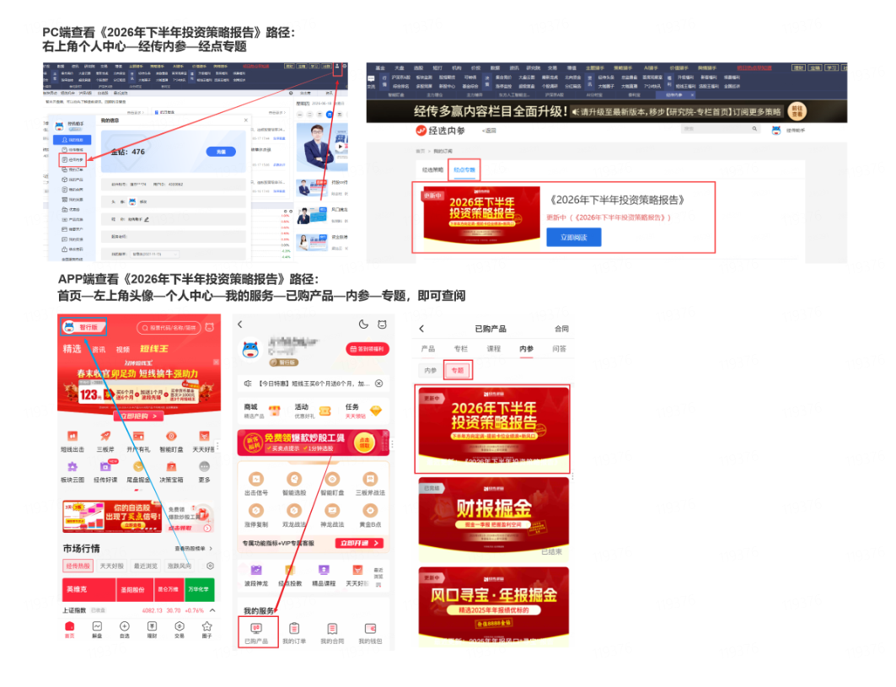
投资报告查看方法

Slide 5
精辟投资格言
当你理解人心，你才理解市场。
你会发现：
大家很兴奋的时候，就是短线顶部附近
大家很绝望的时候，就离短期底部不远
大家都在喊风险的时候，其实风险不大
大家都在喊机会的时候，其实机会较少
行情从来不是 K 线里的秘密，
而是大众情绪的“平均值”。

Slide 6

精辟投资格言

Slide 7
今日热门消息解读
1、电力：
国家能源局7月18日消息，2026世界人工智能大会17日于上海开幕，在“人工智能与能源双向赋能”分论坛上，国家能源局有关负责人表示，我国将加快构建新型能源体系，为人工智能发展插上绿色翅膀。目前，算力产业已经成为拉动全社会用电增长的新引擎。针对算力用电高速增长现状，中国电力企业联合会相关专家提出，要遵循“以电强算、以算促电”核心思路，东西部分层分区差异化布局算力与电力资源，从规划、政策、运行调节多维度发力，持续深化算电协同，以人工智能与能源双向赋能培育能源领域新质生产力。
2、算力：
7月19日晚间，Kimi官方发布声明称，因K3大模型发布后市场反响远超预期，目前算力需求已逼近现有集群的承载极限。公告称，为了保障已有订阅用户的体验，Kimi决定即日起，暂停C端新用户订阅，将已有算力全部投入于服务已订阅用户，保障已订阅用户的全部权益不受影响。同时，公司表示已在全速推进算力扩容。随着新算力陆续到位，后续将逐步开放更多订阅名额直至全面恢复正常订阅。

Slide 8
今日热门消息解读
3、机器人：
2026世界人工智能大会（WAIC 2026）现场，具身智能展区最直观的变化是：曾经占据C位的武术表演和舞蹈编排大幅减少，取而代之的是拆垛、上料、装配、巡检等真实作业场景。与此同时，数据采集、仿真评测等上游基础设施企业的展位密度显著提升，这些新面孔不直接生产机器人，却为机器人“干活”提供必不可少的训练数据。

Slide 9
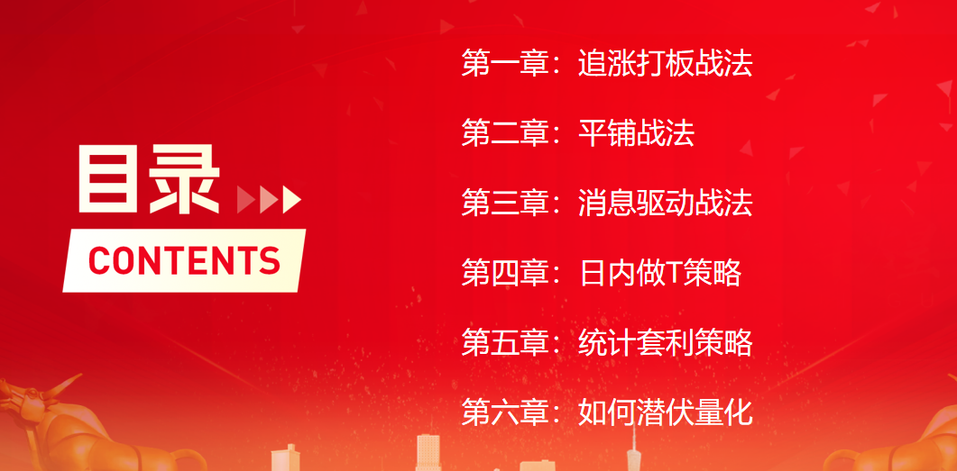
量化六大战法

Slide 10


购买链接与具体提纲
购买网址链接：研究院——经传好课
https://toujiao.n8n8.cn/jz-course/course-detail/376.html

Slide 11

量化届丰碑

Slide 12
操作策略
仓位：五成——七成
策略：两个中线个股，两个短线个股
或者，三个中线、吃波段收益，一个短线
剩余资金灵活做T
持续拉升连板股、极致抱团趋势股、低吸高活跃强势股、
潜伏利好消息政策个股、耐心持有优质个股、平铺首板个股

Slide 13
风口狙击——为投资保驾护航
1、周一最强风口：选择当日涨停板个股最多的板块，当日最强的风口
2、周二主题风口：选择当日主题猎手最强的主题，挖掘最强的两个股票
3、周三资金风口：选择当日行业板块，主力净买额第一名或第二名的板块
4、周四逻辑风口：结合当日或近几日逻辑逐渐发酵的风口，博弈周末发酵
四个不同维度的逻辑，每天筛选出强风口、强个股，为投资保驾护航，助力账户长虹
用户收益案例：以上为特定客户、特定时间区间的历史业绩，个别情况不代表普遍现象，个股历史涨幅不预示其未来表现，过往收益亦不代表未来收益承诺。市场有风险，投资需谨慎！
个股案例涨幅回访：以上为特定条件、特定时间区间下的部分案例展示，不代表普遍现象，个股历史涨幅不预示其未来表现，过往收益亦不代表未来收益承诺。市场有风险，投资需谨慎！

Slide 14
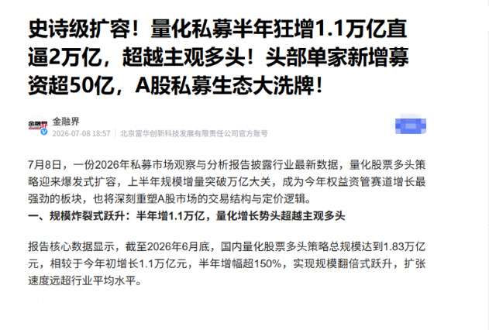
量化资金已成主力军

Slide 15
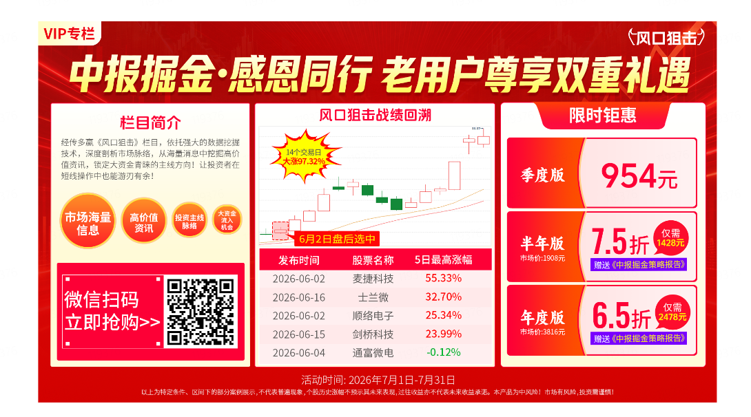
风口狙击——为投资保驾护航

Slide 16
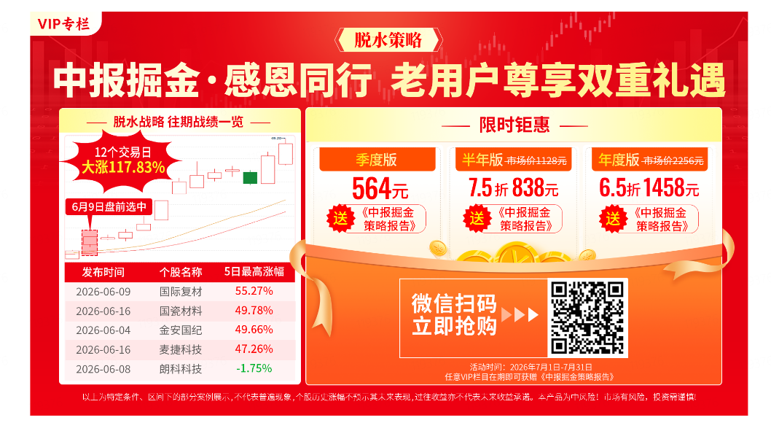
脱水策略

Slide 17

418活动

Slide 18

脱水策略

Slide 19


Slide 20


